Slide 1
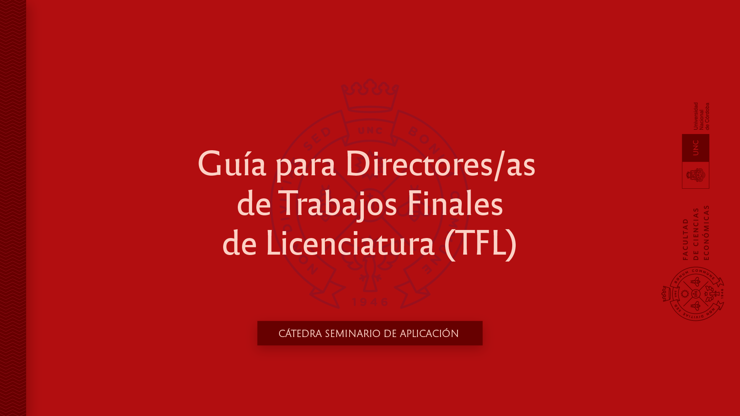

Slide 2


El Trabajo Final
El TFL es concebido como un documento profesional que demuestra la aplicación de las competencias asociadas a la Titulación, la capacidad y habilidades de los estudiantes para desarrollar una actividad autónoma, responsable y comprensiva. Los TFL pueden adoptar las modalidades de intervenciones profesionales o investigaciones.

Slide 3
¿Qué implica ser director/a de un TFL?
Acompañar al grupo de estudiantes en la identificación del tema y hasta la aprobación del TFL.*
Informar al Coordinador del Seminario sobre el desempeño académico y la evolución del trabajo de campo del grupo dirigido.
Firmar el aval para la presentación tanto del proyecto de TFL como del Trabajo Final.
Importante:
Las actividades de los Directores de Trabajos Finales serán reconocidas a los fines de la evaluación docente en el Módulo Docencia, según lo establecido en el Art. 25 de la Ord. HCS 06/08.
* A lo largo del semestre, los tutores del Seminario desarrollan un proyecto de TFL con los estudiantes, disponiendo de encuentros personalizados y semanales.

Slide 4
¿Qué necesito para ser director/a de un TFL?
Cumplir UNO de los siguientes requisitos:
Poseer categoría de Profesor Asistente o superior.
Ser Investigador en proyectos acreditados por un organismo competente.
Poseer título de posgrado (especialidad, maestría o doctorado).
Importante: El funcionamiento del Seminario, está reglamentado por RHCD 252/2019.

Slide 5
Directores investigadores:
El banco de proyectos de investigación
¿Qué es?
Aprobado por el HCD, el Banco busca la integración con investigadores y promover la multiplicidad de temáticas y metodologías en los TFL.
El grupo de estudiantes puede seleccionar un director/a del banco y seguir la línea de investigación que éste propone.
¿Cómo puedo formar parte?
Es deseable que el Director/a forme parte de algún equipo de investigación de la Facultad. La convocatoria está abierta de forma permanente y es posible inscribirse en el siguiente link:
INSCRIPCIÓN

Slide 6
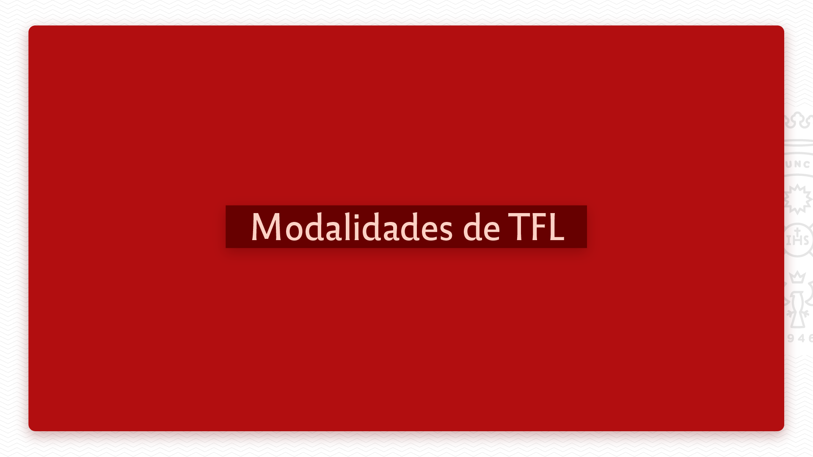

Slide 7
/Modalidades de TFL
Intervenciones Profesionales
Investigaciones
Implica abordar experiencias reales dentro de las organizaciones, donde la propuesta estratégica o la pericia técnica sea relevante.
Es importante el diagnóstico, la relevancia del problema y la propuesta de implicaciones pertinentes y valiosas.
Esta modalidad implica contrastar un modelo, desarrollar reflexiones teóricas, efectuar descripciones, exploraciones o análisis causales. No se pone el énfasis en la novedad, si no en la gestión de conceptos, su actualización bibliográfica, aplicación de herramientas cualitativas/cuantitativas y realizar un breve debate teórico.
Importante: Independientemente de la Modalidad, solicitamos que todos los TFL tengan un proceso de recolección de datos primarios (encuestas, entrevistas, análisis documental, observaciones, etc.).

Slide 8

Preguntas de reflexión para guiar la decisión de los estudiantes
¿La temática me atrae?
¿Es relevante?
¿Puedo validar mi TFL con la empresa o grupo de interés con quienes realizaré el trabajo?
¿Deseo que el TFL sea difundido en algún congreso?
¿Cómo imagino que obtendré y procesaré los datos?

Slide 9
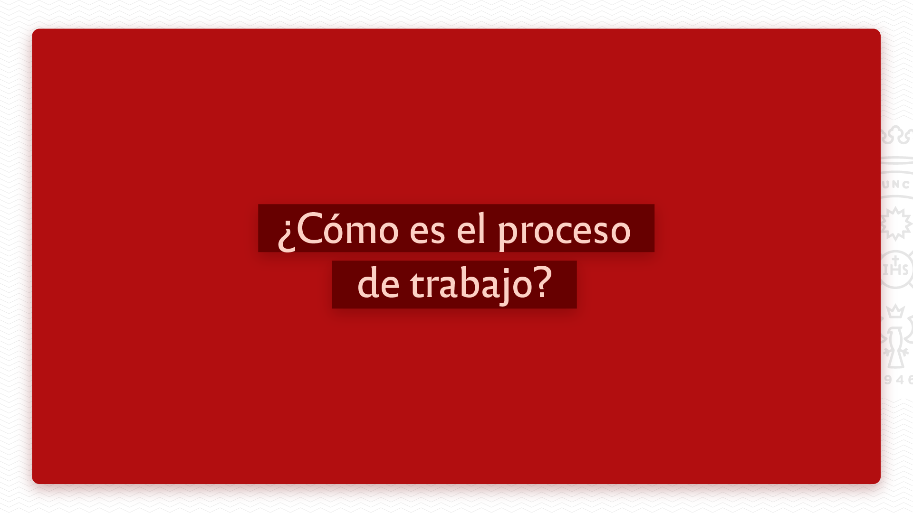

Slide 10
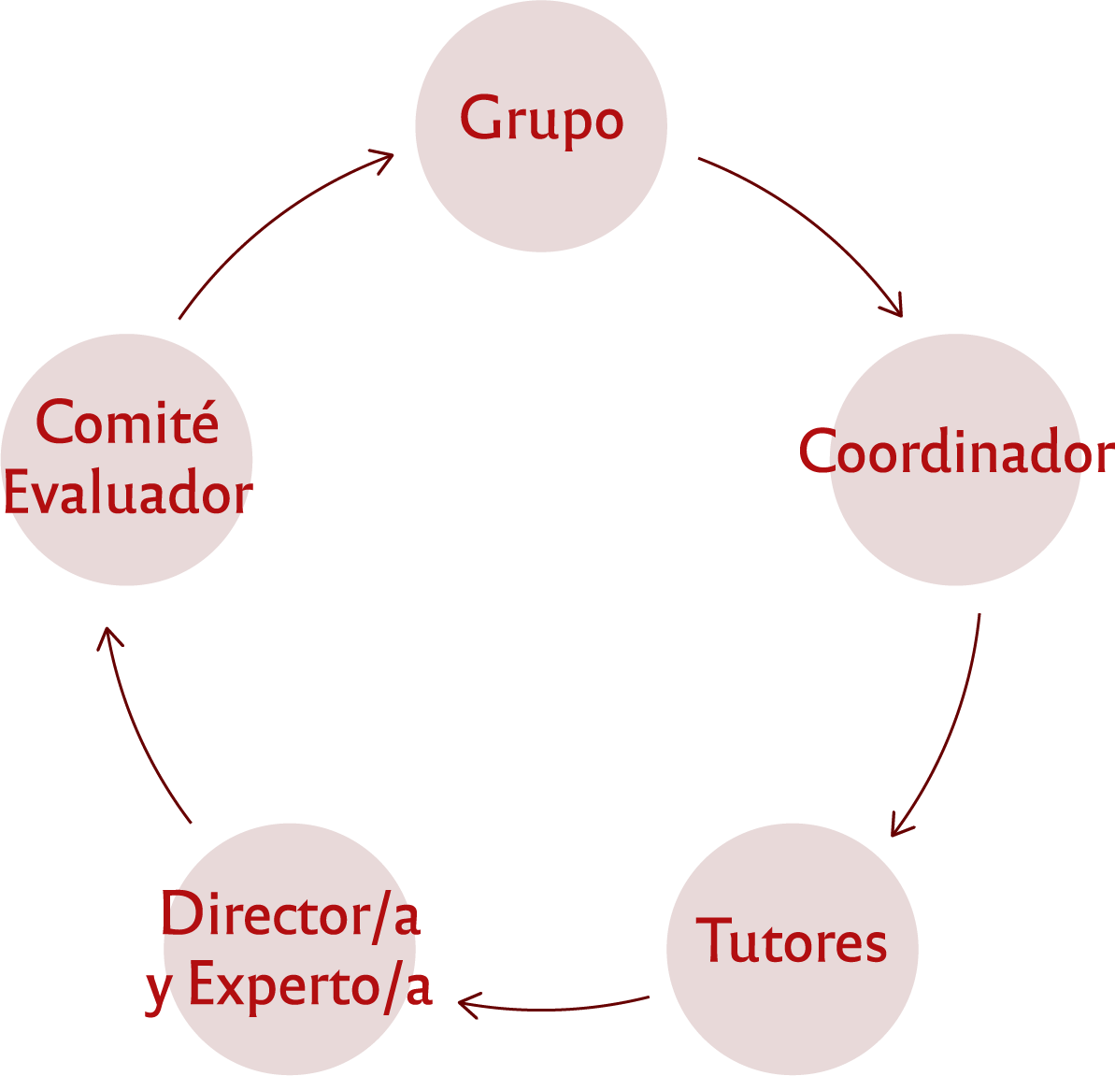
Actores
Grupo: 4 integrantes de la misma orientación.
Coordinador: profesor a cargo del Seminario. Aprueba los grupos y eleva los comité evaluadores para su aprobación al Decanato.
Tutores: son los profesores de prácticos del Seminario. Tienen encuentros semanales con los grupos. Guían y colaboran con el director/a en el armado del TFL.
Director y Especialista: Profesores expertos que pueden ser externos al Seminario. En caso de que el rol de director sea ejercido por profesores del Seminario, el especialista debe ser un externo a la cátedra.
Comité Evaluador: integrado por el Coordinador, un tutor de prácticos y un profesor especialista. Evalúan el TFL y participan de la defensa oral. El Comité, recibirá el TFL días antes de la fecha de defensa que indican los turnos de examen.

Slide 11
Instancias de evaluación a los estudiantes durante el cursado
Anteproyecto.
Evaluación integradora.
Dinámica PBB.*
Nota de prácticos.
Nota proyecto de TFL.
* PBB (Paper Brown bag) es una dinámica de exposición de los proyectos de TFL. El caso y las consignas pueden leerse en el capítulo del libro La Fuerza de la Virtualidad, o bien ver un resumen de las exposiciones haciendo clic aquí.
Importante: Durante la cursada, el rol de director/a es acompañar en la definición del tema. Una vez aprobado el proyecto por el Coordinador, se comienza a elaborar el Trabajo Final.

Slide 12
¿Qué actividades cumple el/la directora/a una vez finalizado el cursado del Seminario?
El Director/a debe continuar en un rol de guía, indicando observaciones, transmitiendo su experiencia para acompañar al grupo de estudiantes en la realización de su TFL.
Si los directores poseen dudas sobre las metodologías o marcos conceptuales, el Seminario brinda asesoramiento permanente. Solo es necesario un contacto al mail jmbruno@unc.edu.ar
El Director/a deberá revisar los distintos avances que el grupo le presente (se sugieren tres avances), así como también aprobar la versión final del trabajo. Una vez que el Director aprueba el TFL, los estudiantes deben entregar el documento al Tutor para una corrección de “Formato”. Será el tutor quien entregue el TFL al Coordinador.

Slide 13
El Comité Evaluador
El TFL será evaluado por Comité Evaluador, el cual estará integrado por tres (3) miembros:
Profesor Coordinador del Seminario de Aplicación.
Un miembro del equipo docente del Seminario de Aplicación (tutor).
Un docente que deberá ser especialista en el campo disciplinar al que se refiera el Trabajo Final.
Importante: El comité podrá aprobar el TFL, devolverlo con cambios o bien desaprobarlo. Los directores pueden participar en la defensa oral.

Slide 14

Para profundizar:
Curso de Capacitación a Directores de TFL – Encuentros Grabados
Clase 1 - Ciencia y tecnología en un TFL. Dr. Andrés Matta
Clase 2 - Experiencias y temáticas. Dr. Sarabia Sánchez (Elche, España)
Clase 3 - Enfoque cualitativos. Dr. Juan Staricco
Clase 4 – Estudio de casos. Dra. Celina Amato
Clase 5 – Enfoques cuantitativos. Dr. Enrique Bianchi
Clase 6 – Intervenciones profesionales. Mgter. Natacha Beltrán

Slide 15
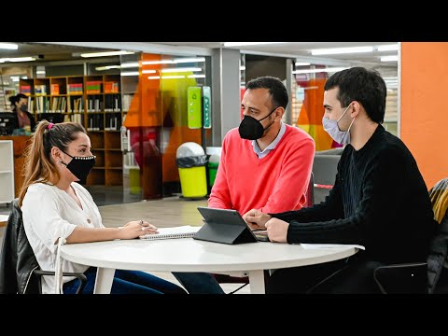
Video resumen del Ciclo de Capacitación a Directores/as de TFL

Slide 16
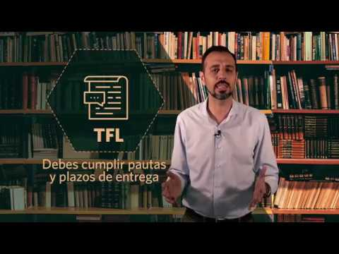
Síntesis de Funcionamiento

Slide 17
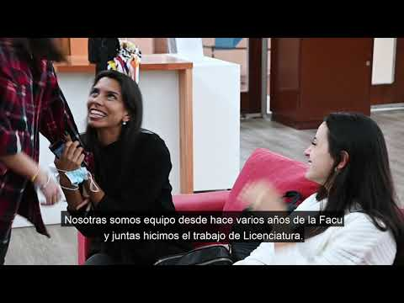
¡Nuestros TFL Premiados!
Importante: Alentamos que los TFL sean presentados en Congresos, Seminarios, como una forma de difundir nuestros esfuerzos como Directores. De ser así, es deseable comunicar a la cátedra para tener un seguimiento de los resultados post-Seminario.

Slide 18


